Slide 1
Blood Count
Three major variables in whole blood
Amount of hemoglobin present.
Hematocrit or proportion of red cells.
Absolute number of red cells.

Slide 2
Normal Values
Hematocrit = 42 to 47 %
Hemoglobin = 14 to 16 g/dL
Red Cells = 4.8 to 5.4 x 10⁶ cells / μL

Slide 3
Anemia
Understanding anemia
  Disease - to be treated on its own merits
  Condition - a secondary manifestation of another disease
Causes
  Decreased production
  Blood loss
  Hemolysis

Slide 4
Laboratory Evaluation of Anemia
Complete blood count
Reticulocyte count
Peripheral smear

Slide 5
Corpuscular Indices
Calculations that allow the characteristic of
average size and hemoglobin content in
individual erythrocytes to be determined.
  Mean Corpuscular Volume (MCV)
  Mean Corpuscular Hemoglobin (MCH)
  Mean Corpuscular Hemoglobin Concentration (MCHC)

Slide 6
Normal Values
Mean Corpuscular Volume (MCV) =80 to 98 fl
Mean Corpuscular Hemoglobin (MCH) =27 to 31 pg
MHC Concentration (MCHC) =32 to 36%
Red Cell Distribution Width =11.6 to 14.6%
Reticulocyte Count =0.5 to 2.5 %

Slide 7
Classification of Anemia Based on RBC Kinetics and Size
MCV
Microcytic Normocytic Macrocytic
(<80 fl) (80-97 fl) (>98 fl)
Low Common Common Common
High Uncommon Common Uncommon
Retic
Count

Slide 8
Microcytic Hypochromic Anemia: Diagnosis
Mild (MCV > 70 fl)
  Iron deficiency
  Thalassemia
  Lead toxicity
  Sideroblastic anemia
  Anemia of chronic disease
Severe (MCV < 70 fl)
  Iron deficiency
  Thalassemia

Slide 9
Macrocytic Anemia with Low Reticulocyte Count
Megaloblastic anemia
  Vitamin B12 deficiency
  Folate deficiency
Nonmegaloblastic macrocytic anemia
  Liver disease
  Hypothyroidism
  Drug-induced (DNA synthesis block)
  Myelodysplastic syndrome

Slide 10
Normocytic Anemia with High Reticulocyte Count
General principles
  Bleeding may have similar lab findings as hemolysis
  High reticulocyte count may lead to macrocytosis
  Clinical manifestations of long term hemolysis
    Cholelithiasis
    Risk of aplastic crisis (parvovirus B19)
    Risk of pulmonary hypertension
  Classification
    Hereditary vs. acquired
    Extravascular vs. intravascular
    Immune vs. nonimmune

Slide 11
Normocytic Anemia with Low Reticulocyte Count
Decreased stimulation of RBC production in bone marrow
  Anemia of chronic disease
  Chronic renal insufficiency
Isolated decrease in RBC precursors (red cell aplasia)
Bone marrow damage
  Fibrosis
  Stem cell damage
  Infiltration with tumor/infection

Slide 12
Reticulocyte Count
Relative reticulocyte count
  Percent of all RBC (normal 0.8-1.5%)
Absolute reticulocyte count
  Relative reticulocyte count x RBC count
  Normal 50,000-75,000/µl
  Examples:
1.1% x 4.96 x10⁶ = 55,000/μl
12.2% x 2.05 x10⁶ = 250,000/μl

Slide 13
Reticulocytes: Elevated Count

Slide 14
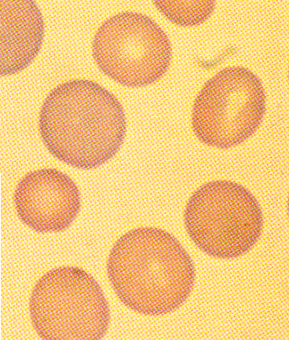
ΔΙΚΤΥΟΕΡΥΘΡΟΚΥΤΤΑΡΑ
Καρυορρηξία και αποβολή του πυρήνα των νορμοβλαστών
Απύρηνα πολυχρωματόφιλα ερυθροκύτταρα
Μεγαλύτερα από τα ώριμα ερυθρά, χωρίς κεντρική ωχρότητα
Η χρώση με κυανό του μεθυλενίου βάφει τα ριβοσώματα και επιτρέπει την καταμέτρησή τους σαν ΔΕΚ

Slide 15
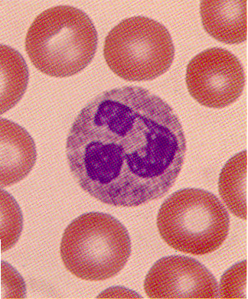
Normal Peripheral Smear

Slide 16
Normal Hypochromic microcytic

Slide 17
Hypochromic Microcytic RBC

Slide 18
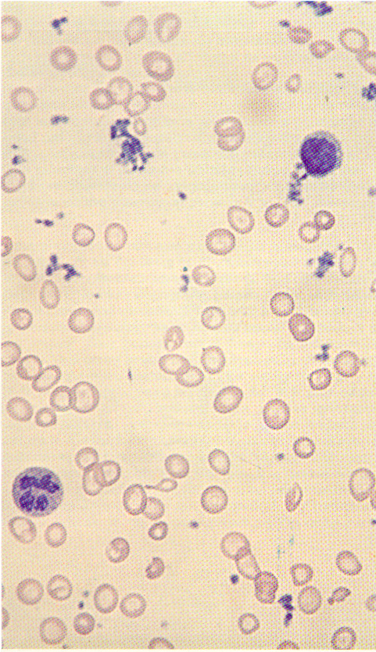
Σιδηροπενική Αναιμία
Υπόχρωμα ερυθρά με μεγάλης έκτασης κεντρική ωχρότητα
Μικροκυττάρωση λιγότερο έκδηλη από την υποχρωμία
Σπάνια στοχοκύτταρα
Σχιστοκύτταρα, ερυθροκύτταρα σε σχήμα πούρου σε βαριές σιδηροπενίες
Υπεραφθονία αιμοπεταλίων
ΑΠΟΥΣΙΑ βασεόφιλης στίξης, σιδηρωτικών κοκκίων και σωματίων Pappenheimer

Slide 19
Σιδηροπενική αναιμία : θεραπεία

Slide 20
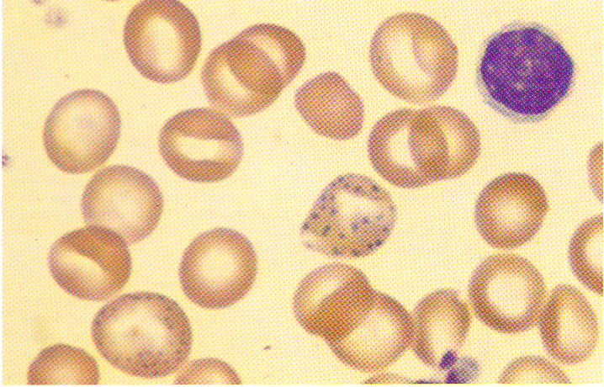
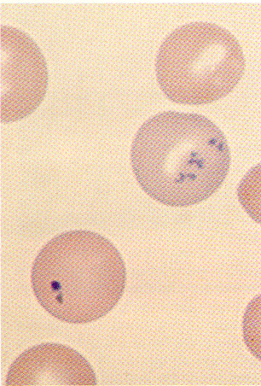
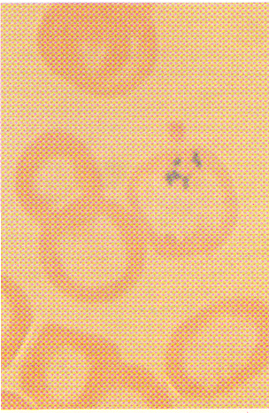
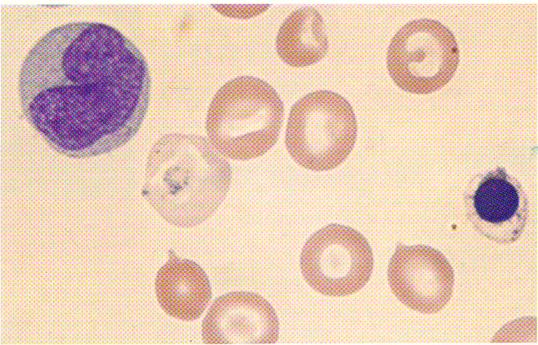
Ερυθροκυτταρικά Έγκλειστα
Σωμάτια
Pappenheimer
Σωμάτιο
Howell-Joly
Βασεόφιλη
Στίξη
Σιδηροκύτταρα
Κυανό του Βερολίνου
Η παρουσία σιδηροκυττάρων αρκεί για να αποδείξει σιδηροβλαστική εξεργασία ή παρόμοια
Διαταραχή (πχ θαλασσαιμία). Η βασεόφιλη στίξη ακολουθεί την κατανομή της αιμοσφαιρίνης

Slide 21
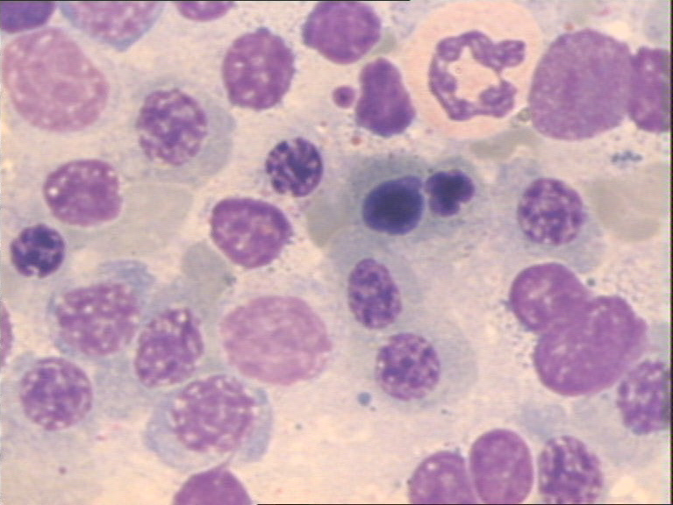
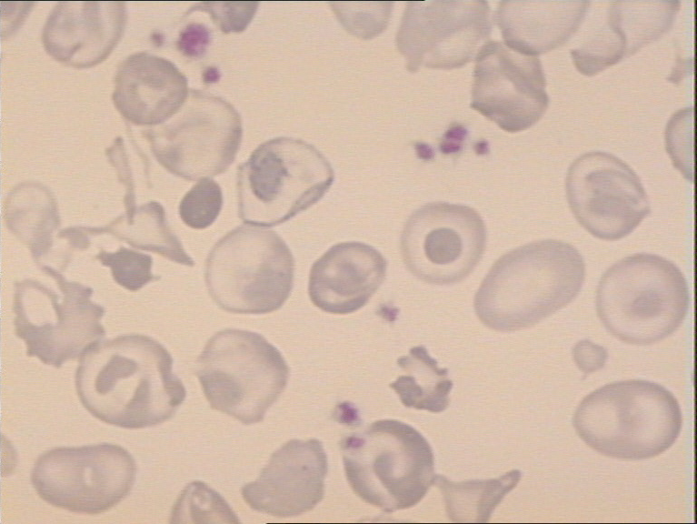
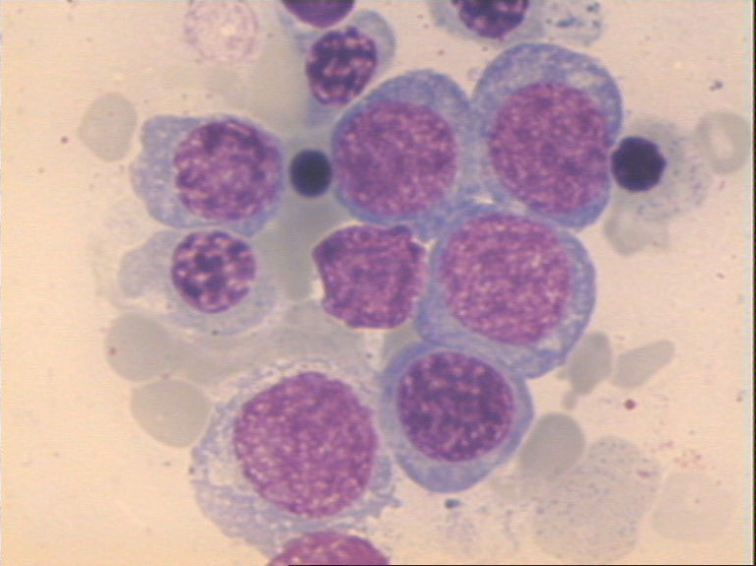
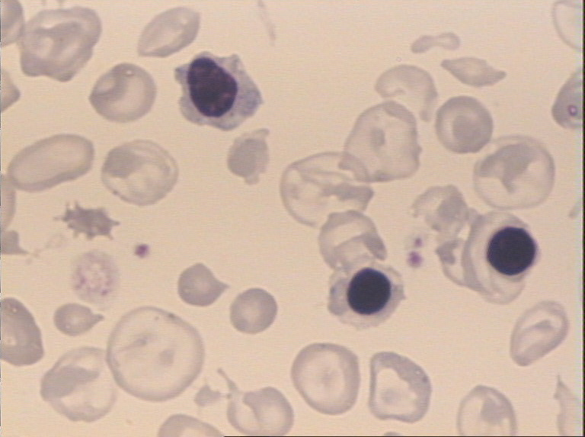
ΘΑΛΑΣΣΑΙΜΙΕΣ
Μορφολογία
Επίχρισμα αίματος σε ομόζυγη β-ΜΑ
Μυελός των οστών σε ομόζυγη β-ΜΑ

Slide 22
Σιδηροβλαστική Αναιμία:ΑΙΜΑ
Τέσσερα χαρακτηριστικά σιδηροβλαστικών αναιμιών: υποχρωμία και μικροκυττάρωση, ελαττωματική σύνθεση αίμης, αύξηση του σιδήρου των ιστών και δακτυλιοειδείς σιδηροβλάστες
Υποχρωμία, μικροκύττάρωση, βασεόφιλη στίξη
Ελαιοχρωματιστής που εκτέθηκε σε μόλυβδο
Χρώση Wright-Giemsa

Slide 23
Σιδηροβλαστική Αναιμία: ΑΙΜΑ (2)
Έγκλειστα με γκριζογάλανο χρώμα, ακανόνιστη κατανομή, σε ομάδες που χρωματίζονται με Wright-Giemsa. Αντιστοιχούν σε ριβοσώματα ανάμικτα με μιτοχόνδρια πλούσια σε σίδηρο και φερριτίνη.
Είναι τα σωμάτια Pappenheimer
Μονήρες, μεγάλο, πορφυρό σωμάτιο, πυρηνικό υπόλειμμα
Είναι το σωμάτιο Howell-Jolly
Ασθενής με χρόνιο αλκοολισμό και σιδηροβλαστική αναιμία
Χρώση Wright-Giemsa

Slide 24
Macrocytic Anemia: Macro-Ovalocytes

Slide 25
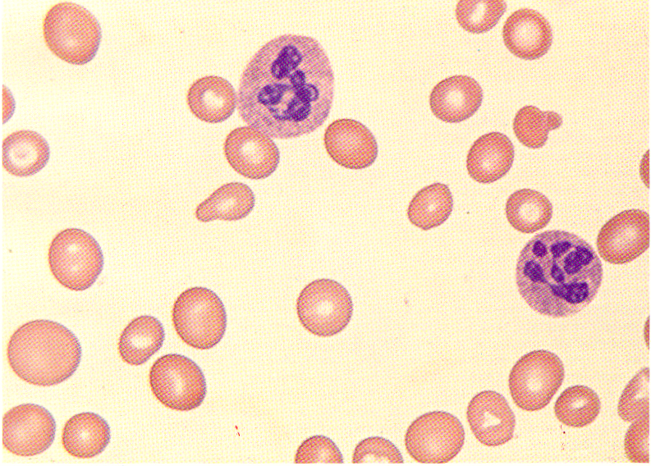
Μεγαλοβλαστική Αναιμία: ΑΙΜΑ
ΥΠΕΡΚΑΤΑΤΜΗΣΗ: κοκκιοκύτταρα με 6 ή περισσότερους λοβούς, >5% με πέντε ή περισσότερους ή πλειονότητα με 4 λοβούς και άνω
ΕΡΥΘΡΟΚΥΤΤΑΡΑ: μακροκυττάρωση, ανισοκυττάρωση ποικιλοκυττάρωση
ΑΙΜΟΠΕΤΑΛΙΑ: εμφάνιση γιγάντιων μορφών
ΠΑΝΚΥΤΤΑΡΟΠΕΝΙΑ

Slide 26
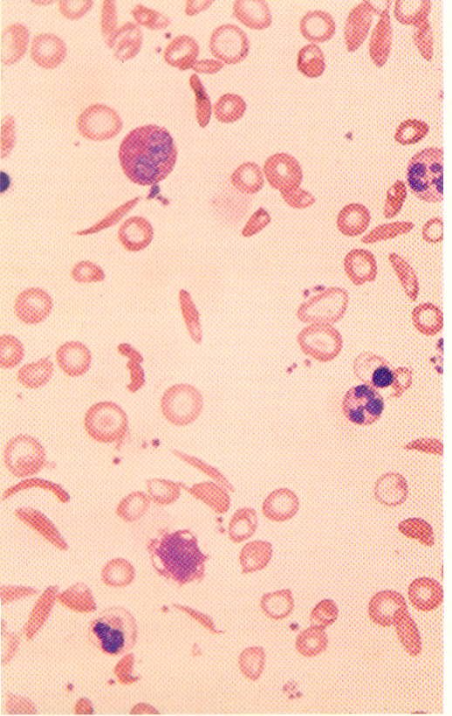
Δρεπανοκυτταρική Αναιμία
Σε μείωση του οξυγόνου τα ερυθροκύτταρα αποκτούν σχήμα μισοφέγγαρου, σαν φύλλο από κισσό (γκυ)
Η αφαίρεση του οξυγόνου με μεταδιθειώδες νάτριο αποτελεί το πιο αξιόπιστο μέσο διάγνωσης (δοκιμασία Daland-Castle)
Δρεπανοκύτταρα ~40% (τα μόνιμα-μη αναστρέψιμα, είναι εύκαμπτα και δεν προκαλούν αποφρακτικά φαινόμενα)
Στοχοκύτταρα (ασπληνία και μικρή διαλυτότητα της αιμοσφαιρίνης)
Εμπύρηνες μορφές
Μόνιμη λευκοκυττάρωση χωρίς λοίμωξη (15-25,000)

Slide 27
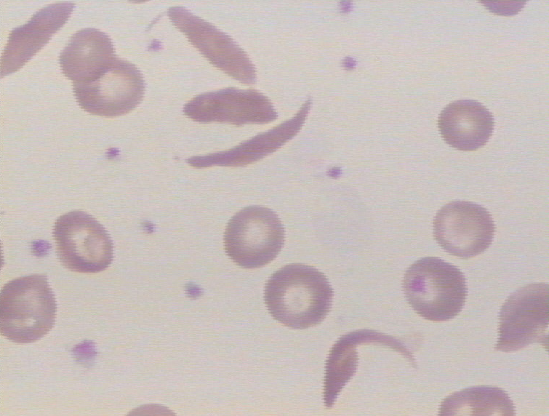
δρεπανοκυτταρική αναιμία
ΜΕΘΟΔΟΙ ΔΙΑΓΝΩΣΗΣ ΑΙΜΟΣΦΑΙΡΙΝΟΠΑΘΕΙΩΝ

Slide 28
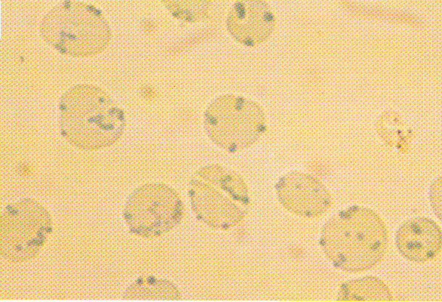
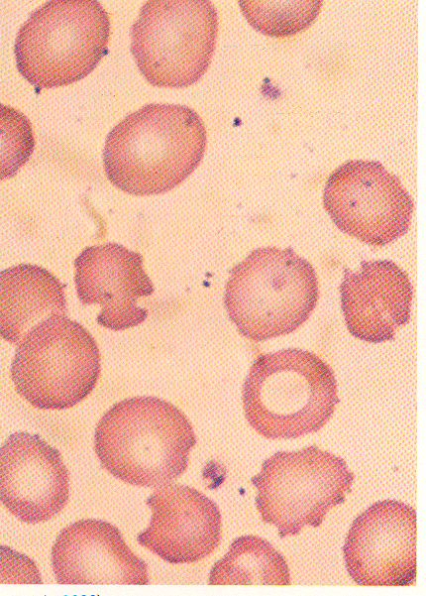
Αιμόλυση με σωμάτια Heinz: ευρήματα
Bite cells (διαγνωστικό)
Περίσφιξη
Σωμάτια Heinz
Ιώδες του μεθυλίου (ή κρυσταλλικο ιώδες)
Άμορφα αιμοσφαιρινικά ιζήματα (από αλλοδομημένη αιμοσφαιρίνη)
Σουλφοναμίδες, ανθελονοσιακά, νιτροβενζόλια, αναλγητικά, αντιβιοτικά, παράγωγα της ανιλίνης
Προδιάθεση: έλλειψη G6PD, νεφρική ανεπάρκεια, ασταθείς αιμοσφαιρίνες

Slide 29
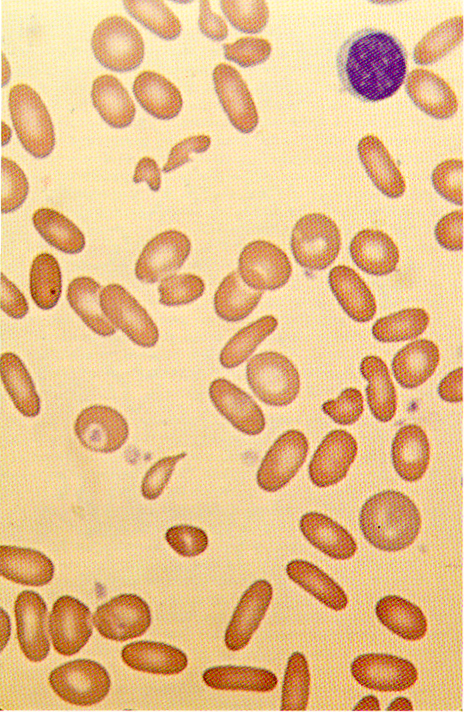
Κληρονομική Ελλειπτοκυττάρωση
Ελλειψοειδής παραμόρφωση που αφορά μεγάλο αριθμό ερυθροκυττάρων (δδ ουραιμία, σιδηροπενική, θαλασσαιμία, μεγαλοβλαστική, δρεπανοκυτταρική)
Διπολική εμφάνιση λόγω συσσώρευσης της αιμοσφαιρίνης στα άκρα
Μήκος:Πλάτος >2:1
Αιμόλυση σε ποσοστό <10%, με αύξηση των ΔΕΚ όχι >6-7%

Slide 30
Hereditary Spherocytosis
Autosomal dominant disorder
Abnormality in RBC membrane protein
Clinical and laboratory findings
  Splenomegaly
  Chronic hemolytic anemia
  Spherocytes on peripheral smear
Treatment
  Splenectomy

Slide 31
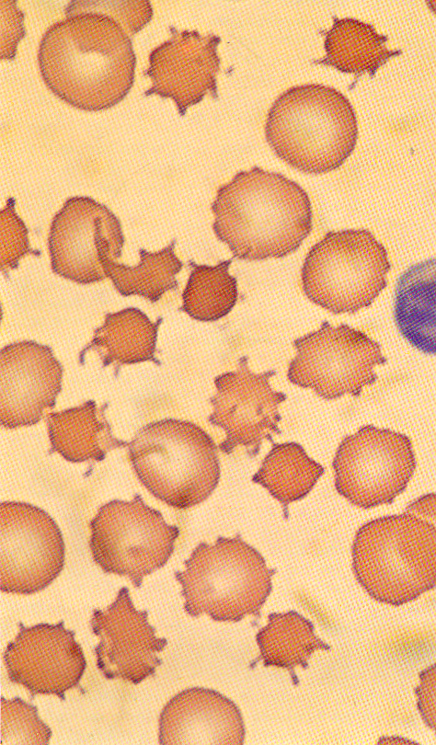
Ακανθοκυττάρωση
5-20 προεξοχές ( συνήθως 10-12), μήκους 1-2μ και πλάτους 0.3-0.5μ
Χαρακτηριστικά μετά από σπληνεκτομή, στην αβηταλιποπρωτεϊναιμία και με μικρές διαφορές στην αλκοολική κίρρωση (spur cell) και την ουραιμία
Αίμα ασθενούς με αβηταλιποπρωτεϊναιμία

Slide 32
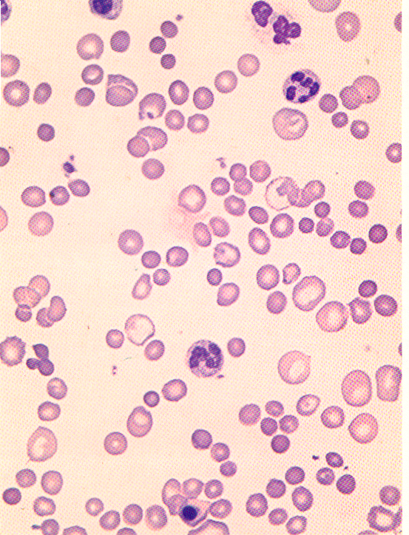
Ανοσοαιμολυτική Αναιμία
Έντονος Διμορφισμός
Μικροσφαιροκύτταρα διαμέτρου 4-5μ και
Πολυχρωματόφιλα μακροκύτταρα με διπλάσσιο μέγεθος σε ίσους περίπου αριθμούς
Εικόνα συγκρίσιμη μόνο με την κληρονομική σφαιροκυττάρωση
Επιβεβαιώνεται με την αντίδραση αντισφαιρίνης (Coombs)
Να μη διαφύγει η υπερκατάτμηση των πολυμορφοπύρηνων, συχνή στη βαριά αιμολυτική αναιμία που ανταποκρίνεται σε χορήγηση φυλλικού

Slide 33
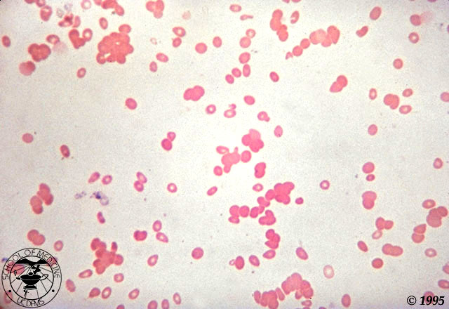
Cold Agglutinin

Slide 34
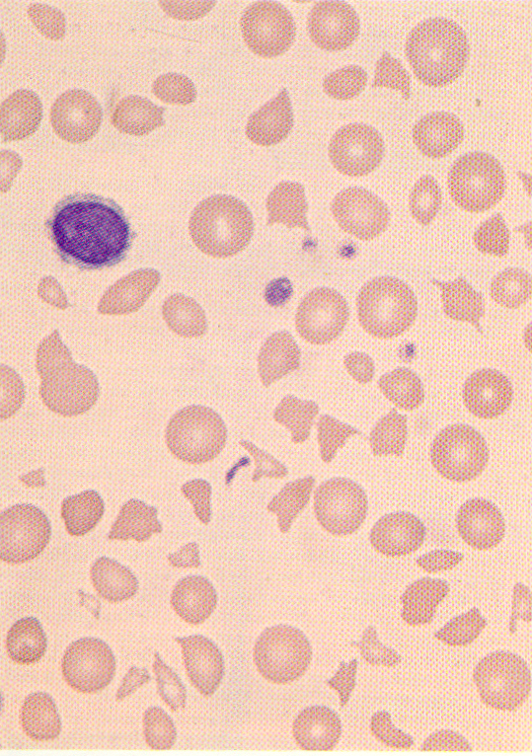
Μηχανική Αιμόλυση: Προσθετική
Αορτική Βαλβίδα
Παρουσία στο αίμα άφθονων ερυθροκυττάρων με σχήμα κράνους και ερυθροκυτταρικών τμημάτων είναι παθογνωμονική μικροαγγειοπαθητικής αιμολυτικής αναιμίας.
Ποικιλομορφία κυττάρων, θραύσματα, μόλις <1/3 φυσιολογικά.

Slide 35
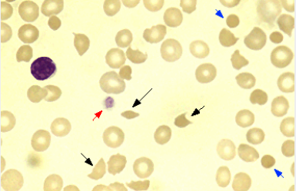
Θρομβωτική θρομβοπενική πορφύρα

Slide 36
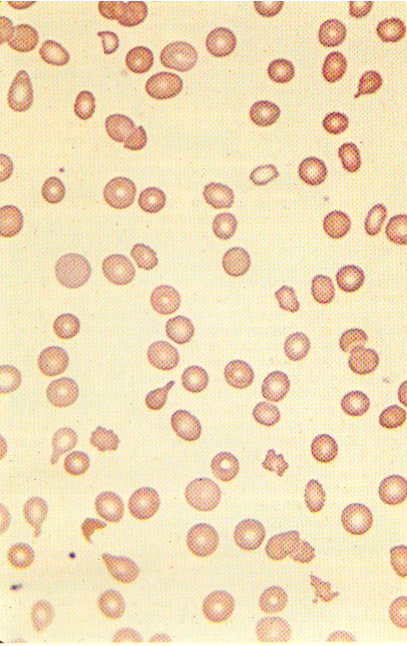
Διηθητική μυελοπάθεια
ΑΙΤΙΑ: συχνότερα μεταστατικό καρκίνωμα (πνεύμονες,μαστός, προστάτης, στόμαχος)
Λευχαιμίες, λεμφώματα
Κεγχροειδής φυματίωση
Άλλα: ΣΕΛ, κοκκιωματώσεις, μυκητιάσεις, οστεομυελίτιδα, λιποειδώσεις
ΜΥΕΛΟΣ: υποπλασία, ταχεία απελευθέρωση άωρων μορφών
Διήθηση του μυελού από μη αυτόχθονο κυτταρικό πληθυσμό, εμφάνιση άωρων μορφών στην περιφέρεια και δακρυοκυττάρων =ΜΥΕΛΟΦΘΙΣΗ (Διηθητική Μυελοπάθεια)
Αφθονία δακρυοκυττάρων, συρρικνωμένα, βαθύχρωμα (εξαφάνιση με σπληνεκτομή)
ΔΕΚ 4-6% τυπική της μυελόφθισης
Εχινοκύτταρα(=ουραιμία)
Ερυθροκύτταρα σε σχήμα κράνους και άλλες παραμορφώσεις (=μικροαγγειοπάθεια)
Διάσπαρτο αδενοκαρκίνωμα

Slide 37
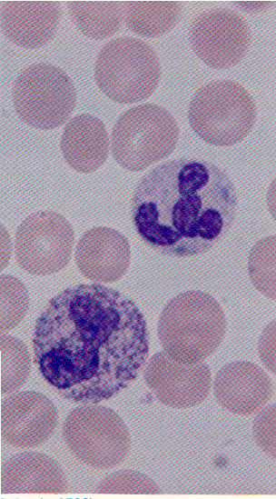
Λοίμωξη (1)
Πορφυρογάλανα τοξικά κοκκία, σήμα κατατεθέν της λοίμωξης, στο ραβδοπύρηνο
Γαλάζιες, επιμήκεις μάζες στο ουδετερόφιλο = σωμάτια του Dohle. Σε αναλογία 1-2% αποτελούν σαφή ένδειξη λοίμωξης, συνήθως πυογόνου

Slide 38
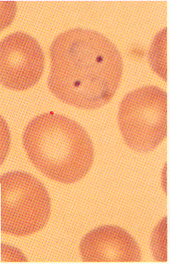
Ελονοσία: P.vivax, Τροφοζωϊτες
1-2 γαλάζιοι δακτύλιοι σε σχήμα κρίκου, διαμέτρου 3-4 μικρά
Ένα μόνο κοκκίο χρωματίνης, εικόνα σφραγίδας
Μολύνει κατά προτίμηση τα ΔΕΚ, γι’ αυτό τα μολυσμένα ερυθροκύτταρα είναι μεγάλα, πολυχρωματόφιλα και με βασεόφιλη στίξη.

